Slide 1
وسائل المواصلات
الوحدة الرّابعة:
(للأسبوع الثاني عشر والثالث عشر)
المشروع
الدرس التاسع:
التصميم والتقانة للصف الثاني الابتدائي
الفصل الثاني ( الكتاب صفحة 16)

Slide 2
أهداف الدرس:
1- أن يصمّم التلميذ 4 أفكار ابداعيّة مختلفة لمركبات من نوع محدد.
2- أن يختار التلميذ التصميم الأفضل لمركبته مع مراعاة تطوير التصميم.
3- أن يخطط التلميذ لإنتاج مركبة من تصميمه وفق خطوات متسلسلة.
4- أن ينتج التلميذ مركبة من تصميمه بشكل متقن مع مراعاة الأمن و السلامة.
5- أن يقيّم التلميذ مركبته التي أنتجها وفق المعايير المحدّدة.
التصميم والتقانة – الصف الثاني الابتدائي - وسائل المواصلات
وزارة التربية والتعليم –الفصل الدراسي الثاني 2020-2021م

Slide 3
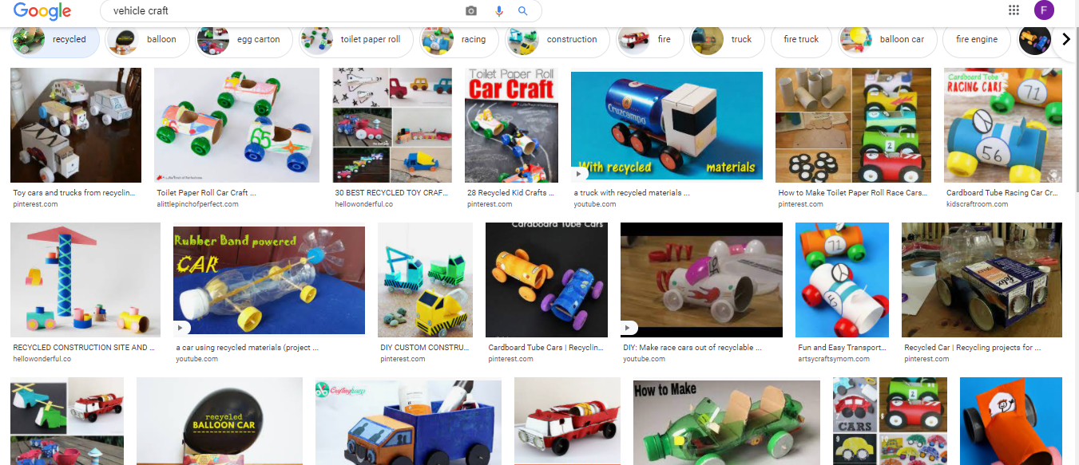
الهدف (1):أن يصمّم التلميذ 4 أفكار ابداعيّة مختلفة لمركبات من نوع محدد.
وسائل المواصلات
أولاً:- البحث والاستكشاف
نشاط تطبيقي1 قبل أن نصمّم مركبتنا، لنطّلع على تصاميم متنوعة لمنماذج مجسمة لمركبات على شبكة الأنترنت
اسجل في صندوق البحث بصفحة محرك البحث Google عبارات مثل : ) vehicle craft recycled) لنطّلع على تصاميم لسيّارات وعربات من مواد معاد تدويرها . أختار 5 تصاميم لمركبات أفكارها مميزة – ثم أنسخها لملفي الإلكتروني وأتأملها من حيث فكرة التصميم والأجزاء ومواد الصنع وطرق وصل الأجزاء وطرق تزيين المركبة، لكي أهيء وأثري عقلي قبل تصميم مركبتي المبتكرة من أفكاري الخاصة.
التصميم والتقانة – الصف الثاني الابتدائي - وسائل المواصلات
وزارة التربية والتعليم –الفصل الدراسي الثاني 2020-2021م

Slide 4
الهدف (1):أن يصمّم التلميذ 4 أفكار ابداعيّة مختلفة لمركبات من نوع محدد.
وسائل المواصلات
ثانياً:- أحدد نوع مركبتي
نشاط تطبيقي 2- أحدد نوع مركبتي
أنواع المركبات
شاحنة نقل مواد، باص مواصلات عامّة، .......................... ، ................................
1-أفكر في أكبر عدد من أنواع المركبات التي أعرفها مسبقا والتي تعرفت عليها من البحث
-----------------------------------------------------------------
2- أفكّر!! ما هو نوع المركبة الذي أرغب في تصميمها وصنعها :
مثال: سيّارة سباق
الآن حدد أنت نوع المركبة التي تريد أن تصممها وتنتجها
التصميم والتقانة – الصف الثاني الابتدائي - وسائل المواصلات
وزارة التربية والتعليم –الفصل الدراسي الثاني 2020-2021م

Slide 5
الهدف (1):أن يصمّم التلميذ 4 أفكار ابداعيّة مختلفة لمركبات من نوع محدد.
وسائل المواصلات
ثالثاً:- أصمم مركبتي
نشاط تطبيقي 3 – أصمم 4أفكار مبتكرة مختلفة لنوع المركبات الذي اخترته مثال:
نوع مركبتي – سيّارة سباق
أمثلة لأفكار لسيّارات سباق
معايير (شروط التصميم)
1- الابداع والتنوع في الأفكار
2- أن يناسب التصميم نوع ووظيفة المركبة
التصميم والتقانة – الصف الثاني الابتدائي - وسائل المواصلات
وزارة التربية والتعليم –الفصل الدراسي الثاني 2020-2021م

Slide 6
الهدف (1):أن يصمّم التلميذ 4 أفكار ابداعيّة مختلفة لمركبات من نوع محدد.
وسائل المواصلات
ثالثاً:- أصمم مركبتي
موضوع مركبتي الذي حددته بالخطوة السابقة ........................................
أضع أفكاري المبتكرة لموضوعي هنا
معايير (شروط التصميم)
1- الابداع والتنوع في الأفكار
2- يجب أن يناسب التصميم نوع ووظيفة المركبة
التصميم والتقانة – الصف الثاني الابتدائي - وسائل المواصلات
وزارة التربية والتعليم –الفصل الدراسي الثاني 2020-2021م

Slide 7
الهدف (2): أن يختار التلميذ التصميم الأفضل لمركبته مع مراعاة تطوير التصميم.
وسائل المواصلات
رابعاً:- أختار تصميمي المفضل وأطوره
نشاط تطبيقي4- أختار تصميمي المفضل وأطوّره
التصميم الذي اخترته انت لمركبتك:
التصميم الذي اخترته أنا لسيّارتي:
التصميم والتقانة – الصف الثاني الابتدائي - وسائل المواصلات
وزارة التربية والتعليم –الفصل الدراسي الثاني 2020-2021م

Slide 8
الهدف(3): أن يخطط التلميذ لإنتاج مركبة من تصميمه وفق خطوات متسلسلة.
وسائل المواصلات
خامساً (أ):- أخطط للإنتاج- أحدد المواد والأدوات
أطبّق
نشاط تطبيقي 5- (أ) أخطط لإنتاج مركبتي - أحدد المواد والأدوات
مثال
ماذا ستحتاج من مواد وأدوات لإنتاج مركبتك؟حدد هنا:
----------------------------------- .
----------------------------------- .
----------------------------------- .
----------------------------------- .
----------------------------------- .
سأحتاج إلى:
- صمغ حراري
- عدد (4) أغطية علب مياه بنفس الحجم واللون
- مقص آمن
- عود شواء خشبي
- كرتون اسطواني الشكل بحجم صغير
- قلم رصاص
- ثاقب
- لاصق على شكل تصميم سيارة سباق ( تستطيع رسم وتلوين اي ملصقات تزيينية أو طباعتها)
التصميم والتقانة – الصف الثاني الابتدائي - وسائل المواصلات
وزارة التربية والتعليم –الفصل الدراسي الثاني 2020-2021م

Slide 9
الهدف(3): أن يخطط التلميذ لإنتاج مركبة من تصميمه وفق خطوات متسلسلة.
الهدف(4): أن ينتج التلميذ مركبة من تصميمه بشكل متقن مع مراعاة الأمن و السلامة.
وسائل المواصلات
خامساً (ب):- أخطط للإنتاج- أحدد خطوات العمل
الان أكتب وأرسم خطوات إنتاج مركبتي - مثال:
الخطوة الثانية
الخطوة الأولى
اطبع تصميم لملصق سيارات سباق وألصقه أو أرسم تصميم يعجبني وألوّنه والصقه على الهيكل
باستخدام قلم الرصاص أحدد مكان المقعد على الأسطوانة ومن ثمّ أقوم بتفريغه باستخدام المقص أو قاطع حاد. (استعين بولي أمري )
52
التصميم والتقانة – الصف الثاني الابتدائي - وسائل المواصلات
وزارة التربية والتعليم –الفصل الدراسي الثاني 2020-2021م

Slide 10
الهدف(3): أن يخطط التلميذ لإنتاج سيّارة من تصميمه وفق خطوات متسلسلة.
الهدف(4): أن ينتج التلميذ سيّارة من تصميمه بشكل متقن مع مراعاة الأمن و السلامة.
وسائل المواصلات
خامساً (ب):- أخطط للإنتاج- أحدد خطوات العمل
الان أكتب وأرسم خطوات إنتاج سيّارة - مثال:
الخطوة الرابعة
الآن أمرر عود الشواء الخشبي من الغطاء الأول حتى الغطاء الثاني من خلال السيّارة ومن ثمّ أكرر للغطائين الآخرين
الخطوة الثالثة
أثقب الأغطية باستخدام الثّاقب (استعين بولي أمري )
52
التصميم والتقانة – الصف الثاني الابتدائي - وسائل المواصلات
وزارة التربية والتعليم –الفصل الدراسي الثاني 2020-2021م

Slide 11
الهدف(3): أن يخطط التلميذ لإنتاج مركبة ن تصميمه وفق خطوات متسلسلة.
الهدف(4): أن ينتج التلميذ مركبة من تصميمه بشكل متقن مع مراعاة الأمن و السلامة.
وسائل المواصلات
خامساً (ب):- أخطط للإنتاج- أحدد خطوات العمل
الان أكتب وأرسم خطوات إنتاج سيّارة - مثال:
الخطوة الخامسة
أقطع قطعة صغيرة من العود خشبي وألوّنها باللون الأسود لتكون مقود السيّارة وألصق في المكان الصحيح
52
التصميم والتقانة – الصف الثاني الابتدائي - وسائل المواصلات
وزارة التربية والتعليم –الفصل الدراسي الثاني 2020-2021م

Slide 12
وسائل المواصلات
الهدف(3): أن يخطط التلميذ لإنتاج مركبة ن تصميمه وفق خطوات متسلسلة.
الهدف(4): أن ينتج التلميذ مركبة من تصميمه بشكل متقن مع مراعاة الأمن و السلامة.
خامساً(ب):- أخطط للإنتاج
- أحدد خطوات العمل
أكتب وأرسم خطوات إنتاج مركبتك
الخطوة الرابعة
الخطوة الثالثة
الخطوة الثانية
الخطوة الأولى
------------------------------------------------------------------------------------------------------------------------
------------------------------------------------------------------------------------------------------------------------
------------------------------------------------------------------------------------------------------------------------
-----------------------------------------------------------------------------------------------------------------------
التصميم والتقانة – الصف الثاني الابتدائي - وسائل المواصلات
وزارة التربية والتعليم –الفصل الدراسي الثاني 2020-2021م

Slide 13
الهدف(4): أن ينتج التلميذ مركبة من تصميمه بشكل متقن مع مراعاة الأمن و السلامة.
وسائل المواصلات
سادساً:- أنتج سيّارتي
نشاط تطبيقي 6- أنتج سيّارتي
ضع صورة مركبتك الجاهزة هنا
مثال: أصبحت سيّارتي جاهزة
52
التصميم والتقانة – الصف الثاني الابتدائي - وسائل المواصلات
وزارة التربية والتعليم –الفصل الدراسي الثاني 2020-2021م

Slide 14
وسائل المواصلات
الهدف (5):أن يقيّم التلميذ المركبة التي صممها وصنعها وفق المعايير المحدّدة.
سابعاً:- أقيّم منتجي
نشاط تطبيقي 7-أقيّم المركبة التي أنتجتها- بدقّة لكي أتمكن من تصميم وإنتاج مركبات أفضل مستقبلا. أوضح الجوانب التي أعجبتني وكيفية تطوير الجوانب التي لم تتقن بشكل كامل.
اختار التقييم المناسب للمعايير التالية بدقة لكي اتعلم واتطور | أَتقنت | أتقنتُ جزئيًا | لم أُتقن | أوضح لماذا اعجبني / كيف أطور من منتجي
تصميم مركبتي مبتكر
قص الأجزاء مرتب
لصق وتركيب الأجزاء قوي
نظافة اللصق والتلوين
ضبط تركيب وحركة العجلات
ألوان ورسومات تزيين المركبة متناسقة
التصميم والتقانة – الصف الثاني الابتدائي - وسائل المواصلات
وزارة التربية والتعليم –الفصل الدراسي الثاني 2020-2021م

Slide 15
انتهت الوحدة الرّابعة
نتمنى لكم التوفيق ☺
التصميم والتقانة – الصف الثاني الابتدائي - وسائل المواصلات
وزارة التربية والتعليم –الفصل الدراسي الثاني 2020-2021م

